Slide 1


(Tiết 1 – Diện tích của một hình – Tr. 26)

Slide 2


Diện tích của một hình
Hình chữ nhật của tớ bé hơn hình tròn của cậu.

Slide 3
a)
Hình chữ nhật nằm hoàn toàn trong hình tròn.
Ta nói: Diện tích hình chữ nhật bé hơn diện tích hình tròn.

Slide 4

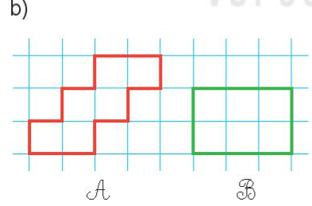
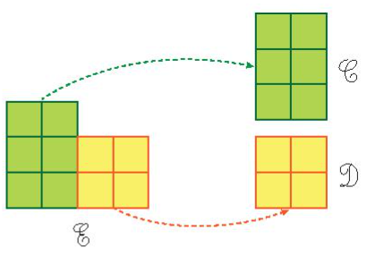
Hình A gồm 6 ô vuông, hình B cũng gồm 6 ô vuông như thế.
6 ô vuông
6 ô vuông
Ta nói: Diện tích hình A bằng diện tích hình B.
Hình E gồm 10 ô vuông cắt ra thành hai hình C và D. Hình C gồm 6 ô vuông. Hình D gồm 4 ô vuông.
c)
Ta nói: Diện tích hình E bằng tổng diện tích hình C và hình D.

Slide 5
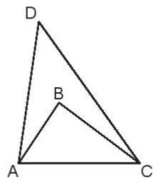
1
So sánh diện tích hình tam giác ABC với diện tích hình tam giác ADC.
Diện tích hình tam giác ABC bé hơn diện tích hình tam giác ADC vì hình tam giác ABC nằm bên trong hình tam giác ADC.
Mở rộng: Nếu nối B với D thì diện tích tam giác ADC bằng tổng diện tích của những hình tam giác nào?

Slide 6
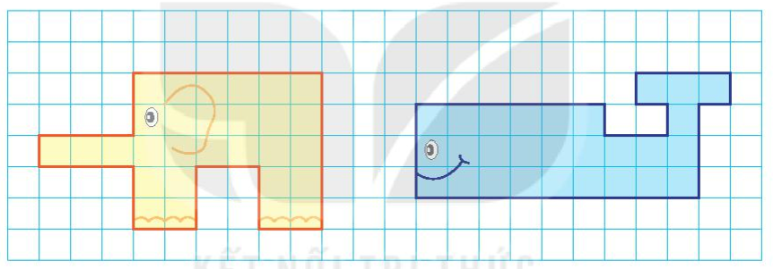
2
Hình con vật nào dưới đây có diện tích lớn hơn?
Hình con voi màu vàng gồm 29 ô vuông.
Hình con cá màu xanh gồm 28 ô vuông.
Vậy diện tích hình con voi lớn hơn diện tích hình con cá.
Để so sánh diện tích của hình hai con vật em đã làm như thế nào?

Slide 7

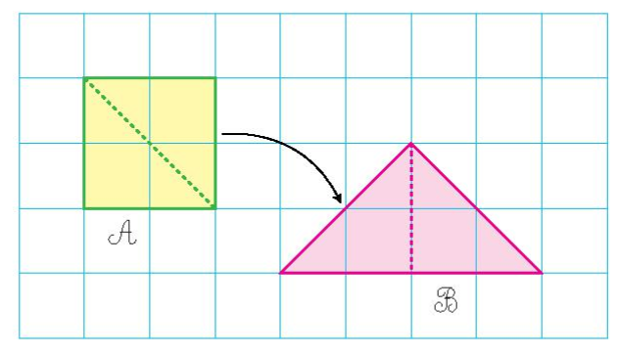
3
So sánh diện tích hình A với diện tích hình B.
Hình A gồm 4 ô vuông, hình B gồm 4 ô vuông.
Vậy diện tích hình A và diện tích hình B bằng nhau.

Slide 8




